Slide 1

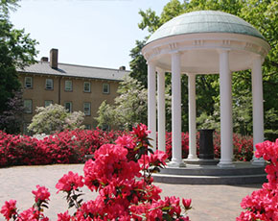
University of North Carolina
Chapel Hill, NC

Slide 2
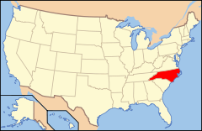

Información General
Chapel Hill es una ciudad en Carolina de Norte y sede de la Universidad de Carolina del Norte en Chapel Hill (UNC), la universidad estatal más antigua de los EEUU. con una población aproximada de 55.000 habitantes.
El aeropuerto internacional más cercano a Chapel Hill, es el Aeropuerto Internacional de Raleigh-Durham (RDU / KRDU). Este
aeropuerto está en Morrisville, a unos 15 kilómetros del centro de Chapel Hill.
La temperatura media anual es de 21º (Invierno 11º; Primavera 21º; Verano 30º; Otoño 22º).
.Chapel Hill

Slide 3
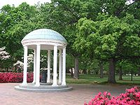
La Universidad
La Universidad de Carolina del Norte en Chapel Hill es una universidad pública ubicada en Chapel Hill, Carolina del Norte. También es conocida sencillamente como la Universidad de Carolina del Norte, ya que la universidad es la más antigua en el sistema universitario del estado. La universidad fue la primera universidad pública en abrir sus puertas a estudiantes en 1793. Académicamente, la universidad es considerada como una de las mejores universidades públicas en Estados Unidos.
UNC (por sus símbolos en inglés) ofrece 71 programas de licenciatura, 110 programas de maestrías y 77 programas de doctorado. La universidad tiene aproximadamente 26.000 estudiantes. De acuerdo a una ley estatal, 82% de los estudiantes son del estado de Carolina del Norte Entre los programas de la universidad, la Facultad de Medicina, la Facultad de Derecho, la Facultad de Salud Pública, la Facultad de Periodismo, la Facultad de Educación y la Facultad de Administración de Empresas.

Slide 4
Información Académica
US News Ranking | 30
Tipo de institución | Pública
Año de fundación: | 1793
Matrícula anual Calendario Académico: | $41.660 Semestre
Número total de estudiantes 2010-2011: | 17.981
Situación: | Suburbana
Dotación Presupuestaria 2009:
SAT | 1310
TOEFL mínimo | 100 (internet based) 600 (paper based)
Fecha límite solicitud de admisión: | 15 de enero para semestre de Otoño
Cuota solicitud de admisión: | $70
2009 porcentaje de admisión: | 32%
Selectividad de admisión: | ++ selectiva

Slide 5
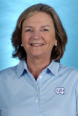
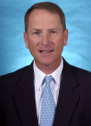
Técnicos
Jan Mann fue elegida en 2000 Y 2001 Golf Digest’s Top Teachers en Carolina del Norte
Ha formado parte del LPGA Coaches Advisory Committee entre 2003-07
Después de pasar 12 años jugando en el PGA Tour, John Inman entrena al equipo masculino de golf de UNC

Slide 6
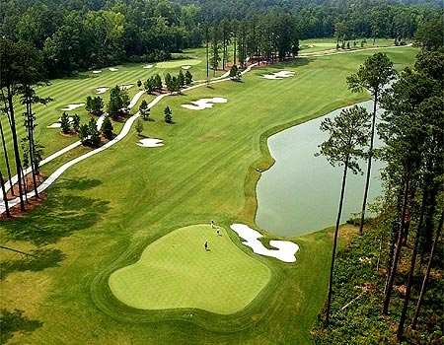
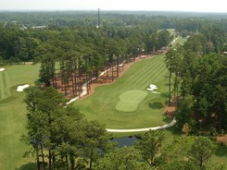
Campo de Golf de UNC - Finley
Hoyo 6
El campo de de Golf de UNC está considerado como el 7º mejor campo universitario de USA por GolfChannel. Diseño de Fazio y con una longitud de 7187 desde los Championship Tees.
Hoyos 13 & 15

Slide 7
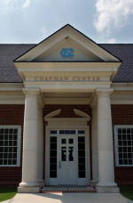
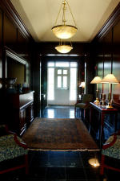
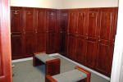
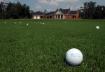


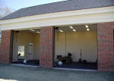
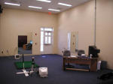

Centro de Entrenamiento – Chapman Center
El Chapman Golf Center en el campo de Finley es el centro de entrenamiento exclusivo para los equipos de Golf de UNC. Cuenta con dos salas de vídeo climatizadas, vestuarios, player´s lounge, zona de práctica de juego largo y una completa zona de juego corto. Está situado a 5mn del Campus.

Slide 8
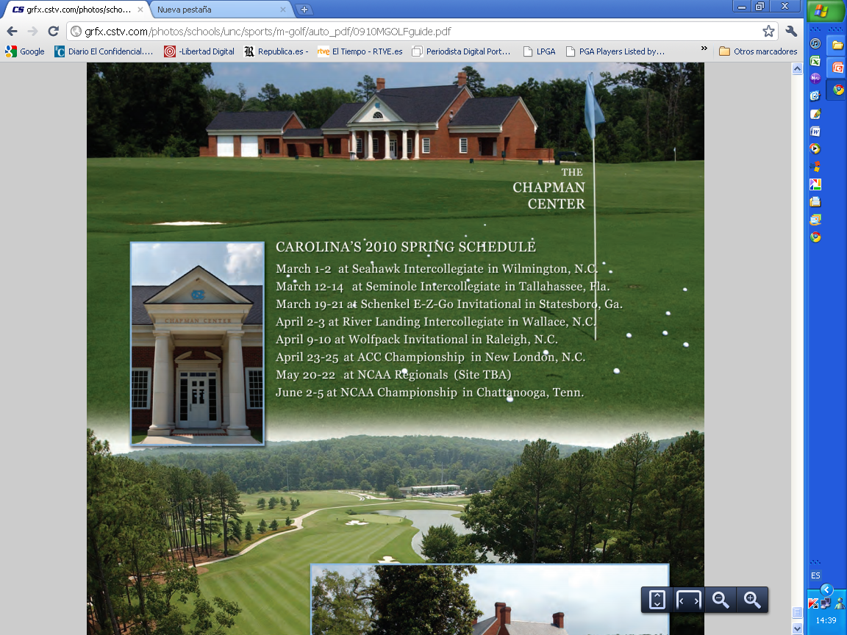
Centro de Entrenamiento – Chapman Center

Slide 9
Antiguos Alumnos
Jugadores PGA
JUGADOR | AÑOS EN PGA
Ferree, Jim | 1971 - 1979
Floyd, Ray | 1970 - 2005
Fuhrer, Frank | 1982 - 1986
Inman, John | 1984 - 2002
Love, Davis | 1985 - 2008
Moore, Patrick | 2002 - 2004
Scherrer, Tom | 1992 - 2008
Wilson, Mark | 1996 - 2008
Jugadoras LPGA 2010
Meaghan Francella (2005)
Marcy Hart (2000)

Slide 10
Torneos Equipo Golf masculino
1t 2011
Fecha Torneo Localidad
02/27/11 | vs. Seahawk Intercollegiate | Wilmington, N.C.
02/28/11 | vs. Seahawk Intercollegiate | Wilmington, N.C.
03/11/11 | vs. Seminole Intercollegiate | Tallahassee, Fla.
03/12/11 | vs. Seminole Intercollegiate | Tallahassee, Fla.
03/13/11 | vs. Seminole Intercollegiate | Tallahasse, Fla.
03/18/11 | vs. Schenkel E-Z-Go Invitational | Statesboro, Ga.
03/19/11 | vs. Schenkel E-Z-Go Invitational | Statesboro, Ga.
03/20/11 | vs. Schenkel E-Z-Go Invitational | Statesboro, Ga.
03/28/11 | vs. Hootie at Bulls Bay Collegiate | Awendaw, S.C.
03/29/11 | vs. Hootie at Bulls Bay Collegiate | Awendaw, S.C.

Slide 11
Equipo masculino de Golf
2010-2011
Nombre | Clase | Lugar de Nacimiento | Último Colegio
Patrick Barrett | JR | Pinehurst, N.C. | Pinecrest
Philip Chauncey | SR | Durham, N.C. | North Raleigh Christian Academy
James Ellis | FR | Greenville, NC | Arendell Parrott Academy
Jack Fields | JR | Southern Pines (N.C.) | Pinecrest
Sean Jacklin | FR | Bradenton, Fla. | Manatee
Michael McGowan | SO | Southern Pines, N.C. | O'Neal
Kevin O'Connell | SR | Cary, N.C. | Green Hope
Clark Palmer | SO | Augusta, Ga. | Academy of Richmond Co.
Matt Raudenbush | JR | Pine Valley, N.J. | Bishop Eustace Prep, Pennsauken, N.J.
Henry Zaytoun III | SR | Raleigh, N.C. | Ravenscroft School

Slide 12
Equipo femenino de Golf
2010-2011
NOMBRE | Clase | Lugar de Nacimiento/Último Colegio
Michelle Ahn | SO | Chapel Hill (Chapel Hill)
Jordan Allyne | SR | Bellevue, Wash. (International)
Jackie Chang | FR | Paradise Valley, Ariz. (Notre Dame Prep)
Casey Grice | FR | College Station, Texas (A&M Consolidated)
Courtney Gunter | SO | Matthews, N.C. (Porter Ridge)
Catherine O'Donnell | JR | Ponte Vedra Beach, Fla. (Nease)
Margaret Pentrack | SR | Pittsburgh, Pa. (Shady Side Academy)
Katherine Perry | FR | Cary, NC (Athens Drive)
Sarah Thead | SR | Poway, Calif. (Poway)
Allie White | JR | Lancaster, Ohio (Lancaster)

Slide 13
Torneos Equipo Golf femenino
1t 2011
Fecha Torneo Localidad
02/27/11 | vs. Allstate Sugar Bowl Intercollegiate Championship | New Orleans, La.
02/28/11 | vs. Allstate Sugar Bowl Intercollegiate Championship | New Orleans, La.
03/01/11 | vs. Allstate Sugar Bowl Intercollegiate Championship | New Orleans, La.
03/11/11 | vs. LSU Golf Classic | Baton Rouge, La.
03/12/11 | vs. LSU Golf Classic | Baton Rouge, La.
03/13/11 | vs. LSU Golf Classic | Baton Rouge, La.
03/25/11 | vs. Bryan National Collegiate | Browns Summit, N.C.
03/26/11 | vs. Bryan National Collegiate | Browns Summit, N.C.
03/27/11 | vs. Bryan National Collegiate | Browns Summit, N.C.

Slide 14
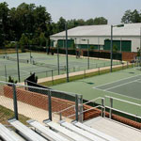
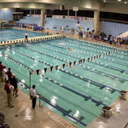
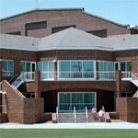
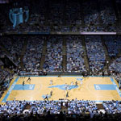
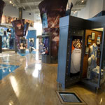
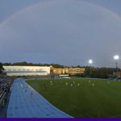
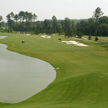
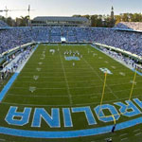
Instalaciones deportivas

Slide 15
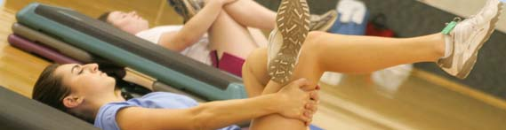
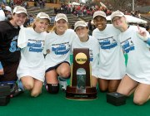
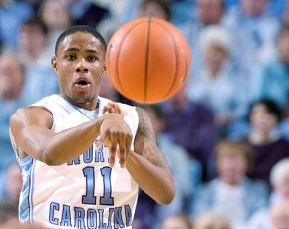
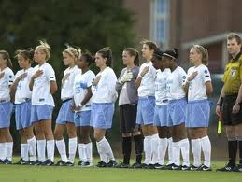
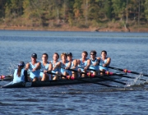
Deporte

